Slide 1
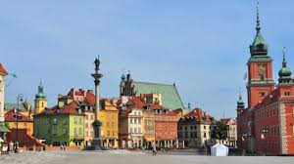
Польща

Slide 2
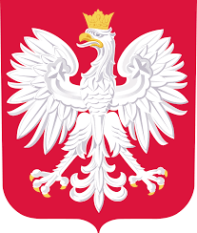
Польща
Коротка історична довідка
Офіційна назва держави
Республіка Польща
Форма правління
Президентсько-парламентська республіка
Герб Польщі
Глава держави
Президент
Законодавча влада
Двопалатний парламент
Прапор Польщі
Виконавча влада
Кабінет міністрів
(уряд)
Notes:
Офіційна назва

Slide 3
Польща після Другої світової війни
Проблеми післявоєнної країни
тотальна розруха у виробничій та соціально-побутовій сферах;
падіння промислового виробництва;
нестача продовольства, предметів широкого вжитку;
гострий дефіцит вугілля та нафтопродуктів;
дефіцит кваліфікованих кадрів;
значний міграційний рух через переселення некорінних народів як за кордон, так і в центрально-східні регіони;
посилення впливу лівих сил;
загострення боротьби за владу.

Slide 4
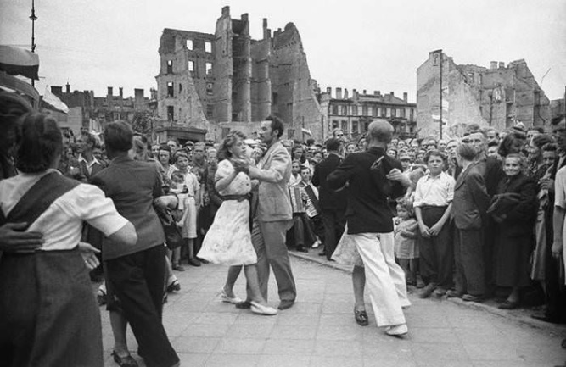
Польща після Другої світової війни
Найважливіші завдання у перші повоєнні роки
відновлення державності;
подолання наслідків окупації;
відновлення та розвиток демократії;
зміцнення молодої народної влади;
відновлення промисловості, транспорту, зв'язку;
освоєння возз'єднаних земель;
вирішення продовольчої проблеми та забезпечення населення товарами та послугами.
Будні і свята Варшави. 1945 р.

Slide 5
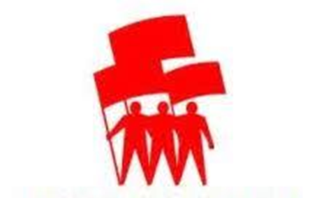
Встановлення комуністичного ладу
Прихід комуністів до влади
влітку 1944 р. у Любліні створено тимчасовий коаліційний уряд прорадянської орієнтації;
у червні 1945 р. коаліційний уряд перетворено у Тимчасовий уряд національної єдності. Лондонський уряд перестав існувати;
у січні 1947 р. комуністи перемогли на виборах до Сейму;
у 1952 р. конституція країни законодавчо закріпила владу комуністів.

Slide 6
Курс на побудову соціалізму
Радикальні перетворення 1945 – 1946 рр.
націоналізація усієї великої та середньої промисловості, банків, транспорту та зв'язку;
одержавлення кооперативних та малих приватних підприємств;
знищення вікових традицій польського ремесла;
аграрна реформа шляхом примусової колективізації;
утвердження однопартійної політичної системи;
наступ на позиції надто впливової у суспільстві католицької церкви.
це викликало
посилення беззаконня, корупції, чисельних зловживань з боку влади;
вкрай напружену атмосферу у суспільстві через невдоволення населення.
Єдиним гарантом діяльності влади були війська Червоної армії

Slide 7
Курс на побудову соціалізму
Соціалістичний “рай” у Польщі
скасування приватної власності;
націоналізація чи одержавлення засобів виробництва;
індустріалізація і колективізація без урахування національних особливостей;
самоізоляція від західних країн і новітніх технологій та економічна залежність від Радянського Союзу;
командно-адміністративна система управління господарством у найгірших її проявах;
втрата у суспільстві засад демократії;
обмеження демократичних прав і свобод громадян;
всеохоплююча ідеологізація усіх сфер суспільного життя;
тотальний контроль за свідомістю людей.

Slide 8
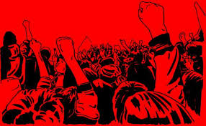
Народ проти “народної демократії”
На фоні погіршення соціально-економічного становища у країні через вплив зовнішніх і внутрішніх чинників активізувався протесний рух, активними учасниками якого стали робітники, студентство та творча інтелігенція.

Slide 9
Народ проти “народної демократії”
Протесний рух у Польщі
у червні 1956 р. у Познані робітники промислових підприємств застрайкували. Події у місті вийшли за межі економічного страйку. Для відновлення порядку влада використала армію;
у березні 1968 р. почалися студентські виступи через жорстку цензуру у сфері культури;
у грудні 1970 р. на суднобудівних заводах Гданська, Щецина, Гдині почалися страйки через рішення влади підняти ціни на продовольчі товари у містах Балтійського узбережжя. Влада силою придушила опір страйкарів;
у липні-серпні 1980 р. застрайкували робітники міст Балтійського узбережжя через падіння життєвого рівня. Страйкарів підтримали студенти та селяни.
у грудні 1981 р. з метою придушення страйкового руху у країні запроваджено надзвичайний стан.

Slide 10
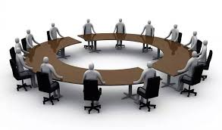
Перший крок на шляху до встановлення демократичного ладу
Лютий – квітень 1989 р стали поворотними в історії Польщі. У цей час відбулися засідання “круглого столу” за участі представників державної адміністрації та правлячої партії, політичних і суспільних організацій, церкви та профспілок.
Досягнуто угод про початок демократичного відновлення Польщі.

Slide 11
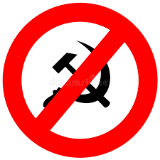
Демонтаж комуністичної системи
Після парламентських виборів (червень 1989 р.), які комуністи програли, почався демонтаж комуністичної системи.
Замість Польської Народної Республіки на політичній карті світу з'явилася Республіка Польща як демократична правова держава.
У січні 1990 р. Польська об'єднана робітнича партія припинила своє існування.

Slide 12
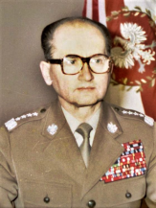
Польща на шляху демократизації…
Президенти Польщі
1989 - 1990 | Войцех Ярузельський
1990 - 1995 | Лех Валенса
1995 - 2000 | Александр Квасневський
2000 - 2010 | Лех Качинський
2010 - 2015 | Броніслав Коморовський
з 2015 | Анджей Дуда
Войцех Ярузельський
Лех Валенса
Александр Квасневський
Лех Качинський
Броніслав Коморовський
Анджей Дуда

Slide 13
…та економічних реформ
Перший демократичний уряд представив програму кардинальних економічних реформ, які базувалися на:
швидкому переході до ринкової економіки;
зміцненні фінансової системи;
рівності усіх форм власності і умов їх розвитку;
здійсненні приватизації.
Невідкладним завданням була нейтралізація впливу старої номенклатури, яка пробувала перешкоджати реформаторській діяльності нової влади.

Slide 14
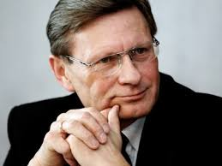
“Шокова терапія”
Нова економічна політика, здійснювана під керівництвом міністра фінансів Лєшека Бальцеровича, отримала назву “шокової терапії”.
Лєшек Бальцерович,
віце-прем'єр і міністр фінансів
(1989 – 2000)

Slide 15
“Шокова терапія”
“Шокова терапія” –
умовна назва комплексу радикальних економічних реформ, що спрямовані на “лікування” економіки держави, виведення її з економічної кризи.

Slide 16
“Шокова терапія”
Основні напрямки нової економічної політики
економічна стабілізація з боротьбою з інфляцією у якості першочергового завдання;
здійснення більш жорсткої кредитної та податкової політики;
стабілізація фінансової системи;
врегулювання проблеми зовнішньої заборгованості;
скасування контролю держави за ціноутворенням;
скасування будь-яких обмежень у сфері торгівлі;
формування комерційної банківської системи;
скасування усіх обмежень на діяльність приватного сектору економіки;
приватизація більшої частини державного сектору економіки;
залучення іноземних інвестицій у національну економіку.

Slide 17
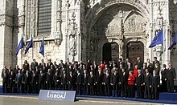
Польща у зовнішньополітичних відносинах
Зовнішньополітичний курс Польщі є виважений і прогнозований, спрямований на участь у формуванні стабільної системи безпеки у співпраці з ООН, НАТО, ЄС, Організацією з безпеки і співробітництва в Європі, розвиток дружніх відносин з усіма країнами світу, насамперед, сусідніми.
Спільне фото підписантів Лісабонської угоди. 13 грудня 2007 р.

Slide 18
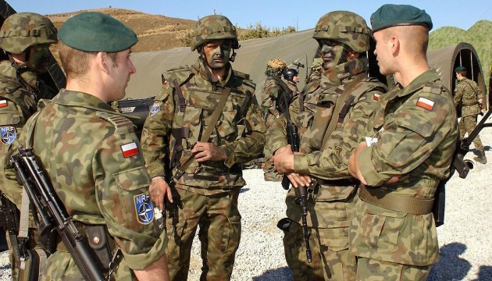
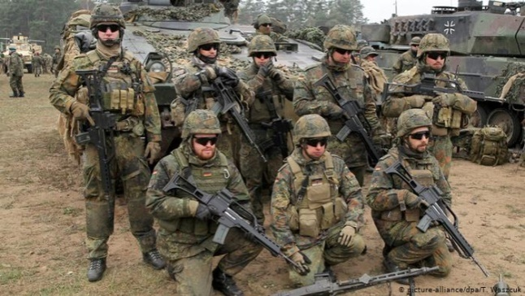
Польща у європейських інтеграційних процесах
ОБСЄ
Рада Європи
НАТО
Євросоюз
з 1975 р.
з 1991 р.
з 1999 р.
з 2004 р.
Спільні навчання військ НАТО в Польщі. Ожиш, 2019 р.

Slide 19
Загальний підсумок
Сьогодні Польща за підтримки західних країн подолала економічну кризу і успішно розвивається.

